Slide 1
бюджетное дошкольное образовательное учреждение
Тарногского муниципального района Вологодской области
«Тарногский детский сад № 3 «Улыбка»
«Деятельность детского
туристического клуба
«Мы - путешественники»
Подготовил: воспитатель, исполняющий обязанности инструктора по
физической культуре
Рулёва Светлана Эрнестовна

Slide 2
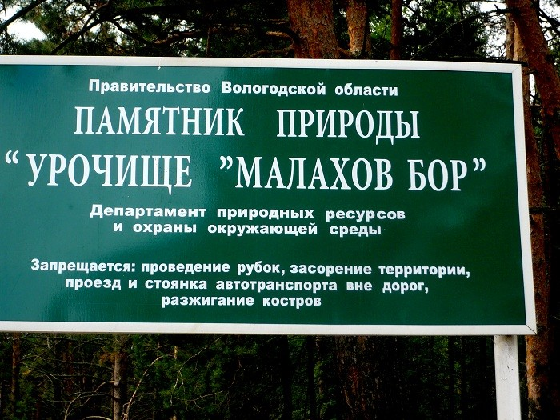
Актуальность.
Мне, как инструктору по физической культуре, очень важно знать современные формы, методы физкультурно-оздоровительной работы с воспитанниками, чтобы организовать и проводить занятия с детьми интересно, полезно и увлекательно.
Идея открытия туристического клуба «Мы путешественники» возникла не сразу. На протяжении нескольких лет мы ходим в походы, тем более что совсем рядом с детским садом
расположен памятник природы
«Урочище Малахов бор», затем
эта тема меня заинтересовала,
и я решила поглубже ее изучить.

Slide 3
Опираясь на материалы коллег – это парциальная программа рекреационного туризма для детей старшего дошкольного возраста «Весёлый рюкзачок» авторы: Чеменева Алла Анатольевна, Мельникова Александра Фадеевна и Волкова Валентина Сергеевна и

Slide 4
программа экологического воспитания в детском саду «Юный эколог» автор Николаева Светлана Николаевна. Изучение данных материалов позволило сформировать программу детского туристического клуба «Мы – путешественники», которая реализуется первый год на основе старшей группы.
Новизна
Использование дополнительной развивающей природной среды для развития познавательного интереса и физической активности детей старшего дошкольного возраста.

Slide 5
Мы - путешественники

Slide 6
Цель программы: создание условий для двигательной и познавательной активности детей дошкольного возраста в естественных природных условиях с использованием элементарных средств туризма.
Задачи:
Обучающая
Способствовать усвоению детьми первоначальных туристических навыков (сбор рюкзака, работа по картам схемам, знание элементарных топографических знаков)
Здоровьесберегающая
Поддерживать инициативу детей в движении в естественных природных условиях, обогащать их двигательный опыт.
Способствовать увеличению выносливости детей при передвижении на длинные дистанции
Воспитательная
Воспитывать любовь и бережное отношение детей к природе родного края

Slide 7
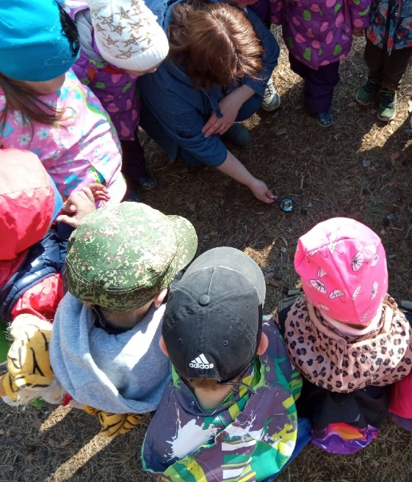
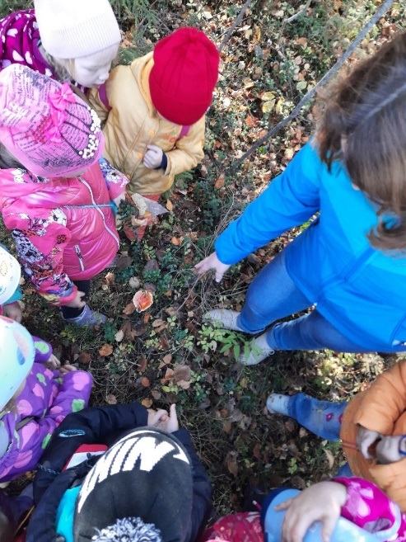
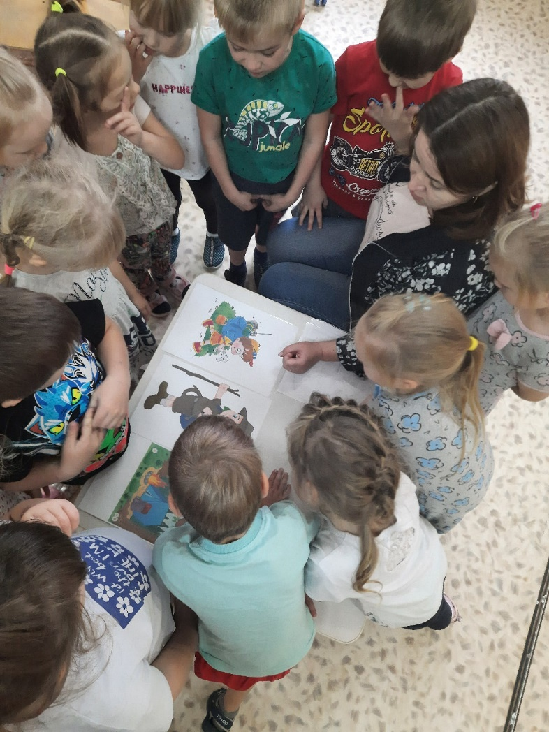
Содержание занятий по программе может включать в себя: рассказ воспитателя

Slide 8
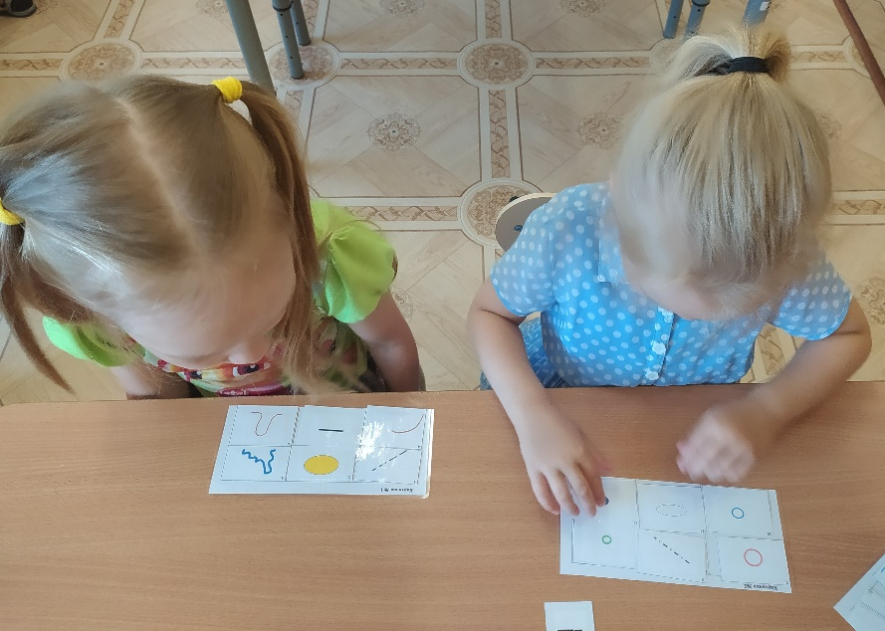
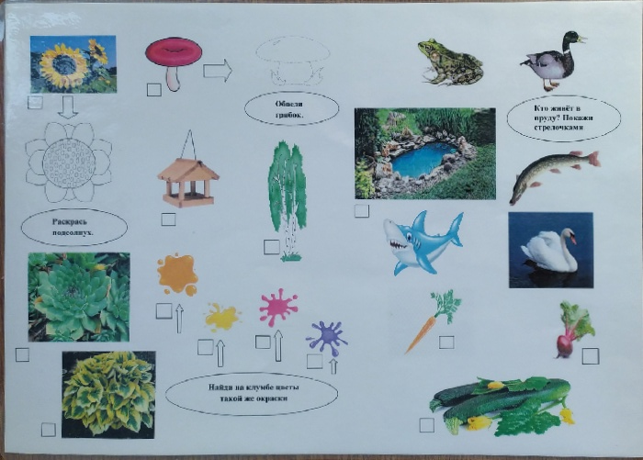
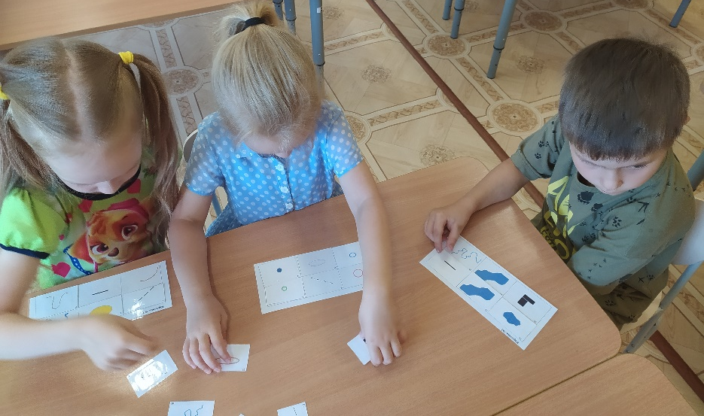
Работу с иллюстративным материалом, опытно – экспериментальную деятельность, изобразительную деятельность, просмотры мультфильмов, дидактические упражнения

Slide 9
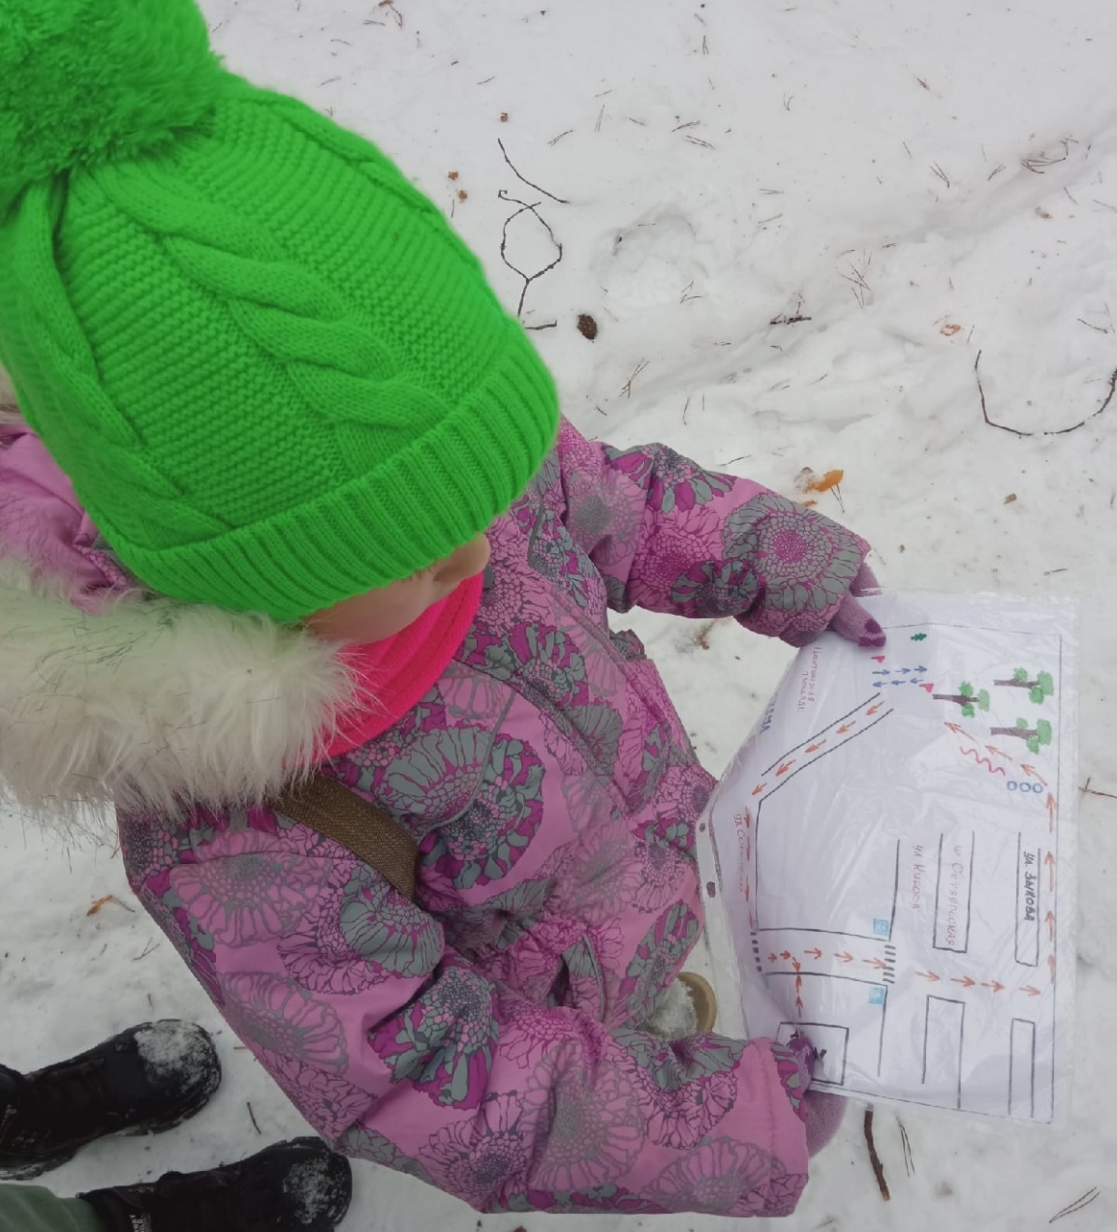
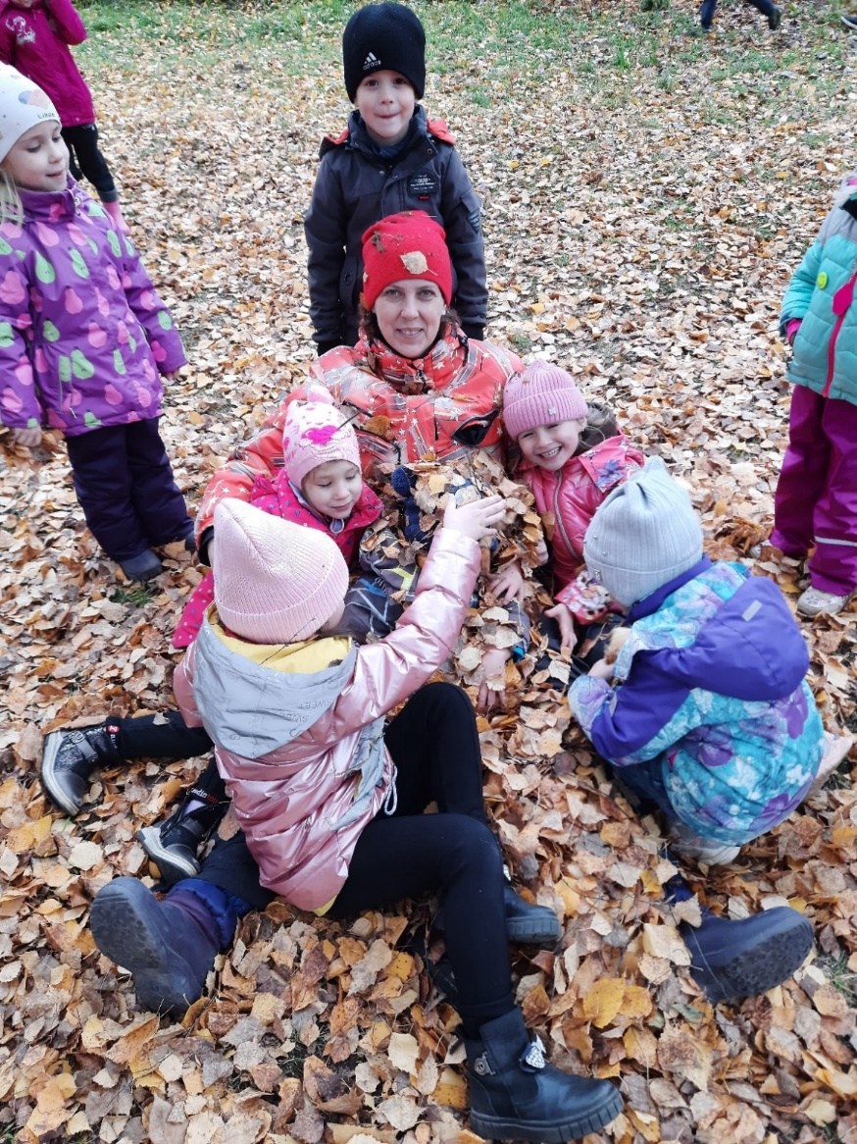
Работу с картой, чтение художественной литературы, подвижные игры.

Slide 10
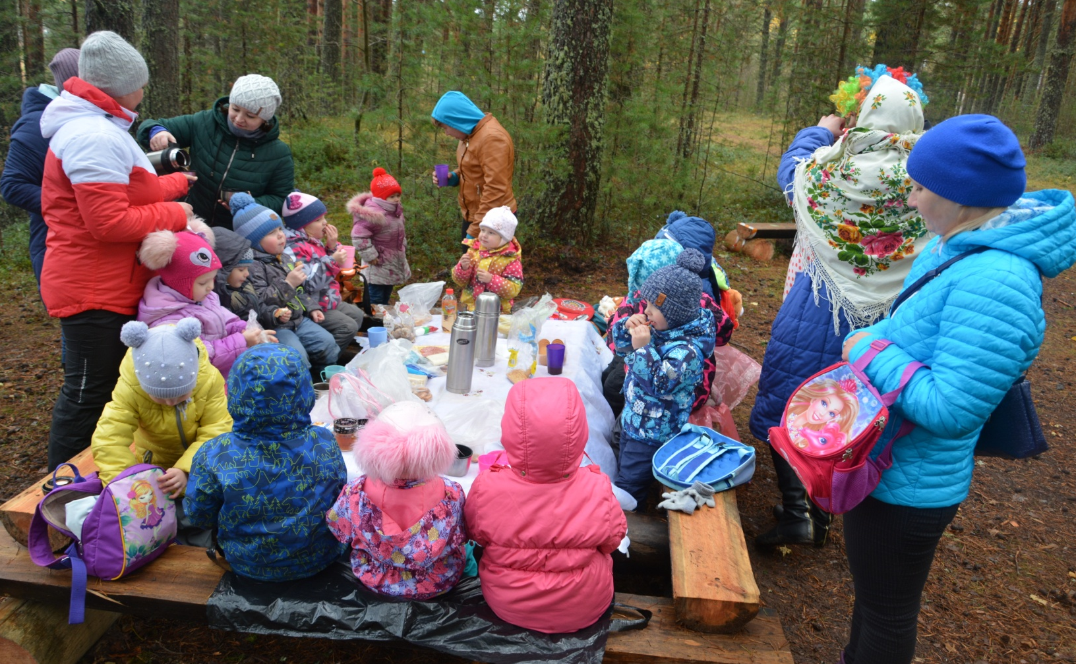
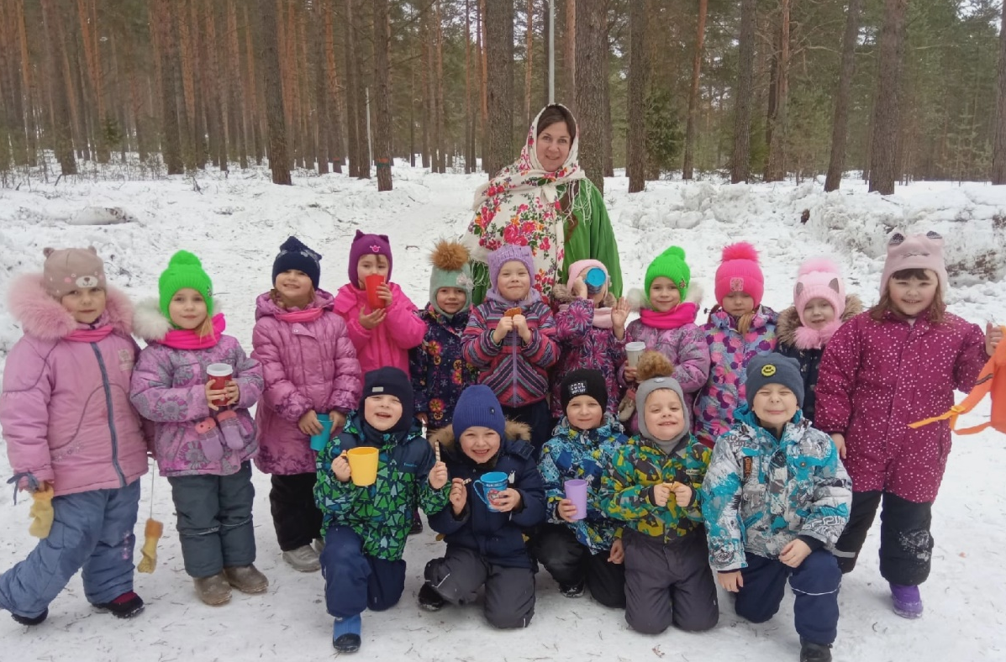
Занятия по программе клуба проводятся 1 раз в неделю, во второй половине дня. Длительность занятий - дети 5-6 лет – 25 минут в условиях детского сада. Пешие прогулки 1 раз в 2 недели, походы – 1 раз в сезон.

Slide 11
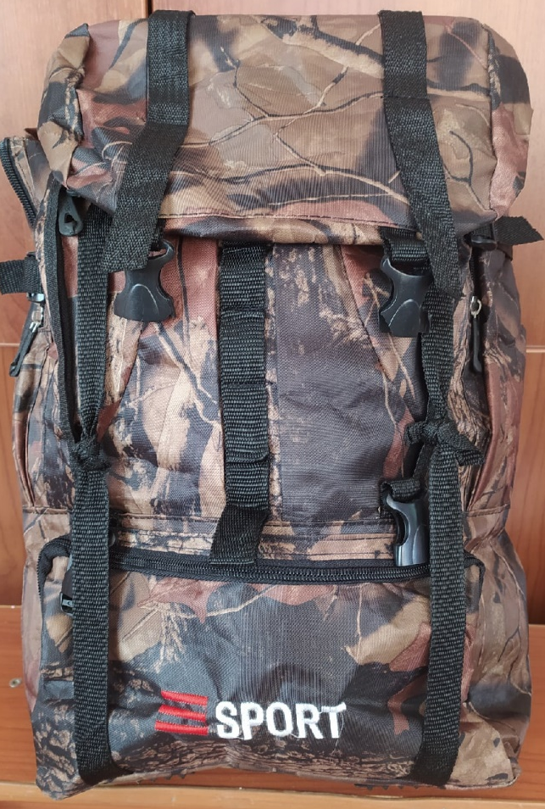
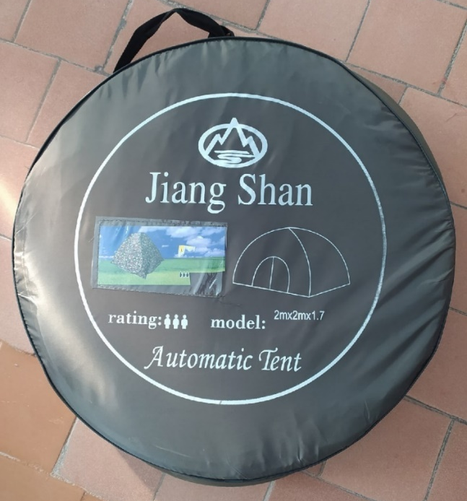
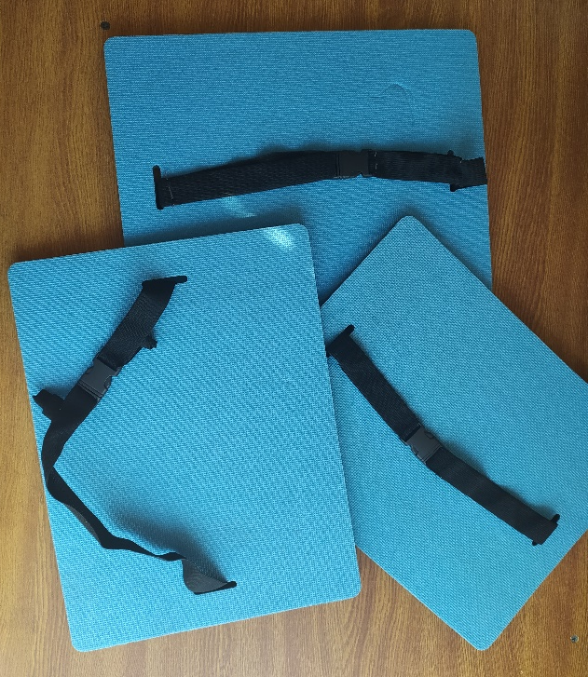
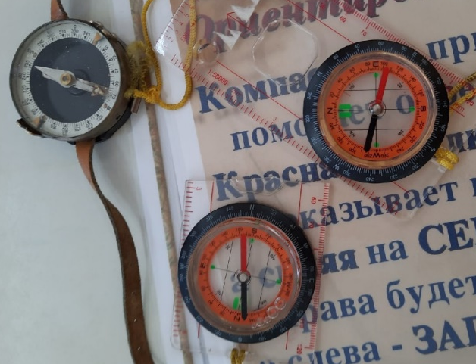
Для проведения занятий приобретено необходимое оборудование

Slide 12
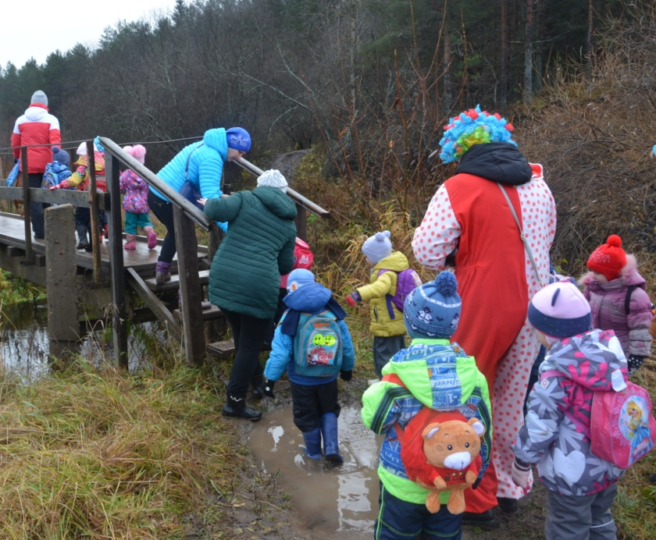
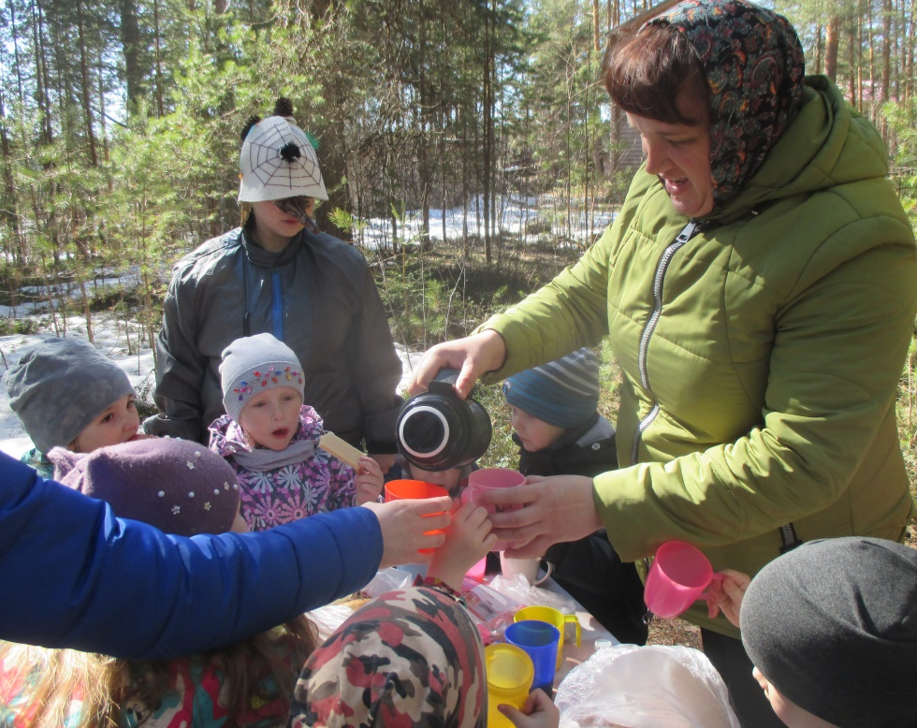
Родители нас поддерживают. Помогают с оборудованием, так же участвуют в организации и проведении походов, производят фото и видеосъемку. Родители принимают участие в составлении альбомов: с достопримечательностями родного Тарногского Городка, «Зеленая аптека юного туриста». Родители с медицинским образованием знакомят детей с лекарственными растениями нашей местности

Slide 13
Для отслеживания результатов мы используем следующие методики:
Диагностика педагогического процесса (автор Верещагина Н.В.)
Ориентировочные показатели физической подготовленности детей дошкольного возраста (автор Рунова М.А.)
На основе данных методик разработаны критерии диагностики. Программа реализуется первый год. Мониторинг находится в стадии апробации и может корректироваться.
Фамилия и имя ребенка | Умение собирать рюкзак (5 баллов) |  | Умение работать по картам-схемам (5 б) |  | Сформирована выносливость (круги) |  | Бег на 30 метров (минуты, секунды)
 | Начало года | Конец года | Начало года | Конец года | Начало года | Конец года | Начало года | Конец года
Результаты выносливости отслеживаются по критерию – бег вокруг здания по дорожкам длиной 80 метров. Старший возраст 5 кругов.

Slide 14
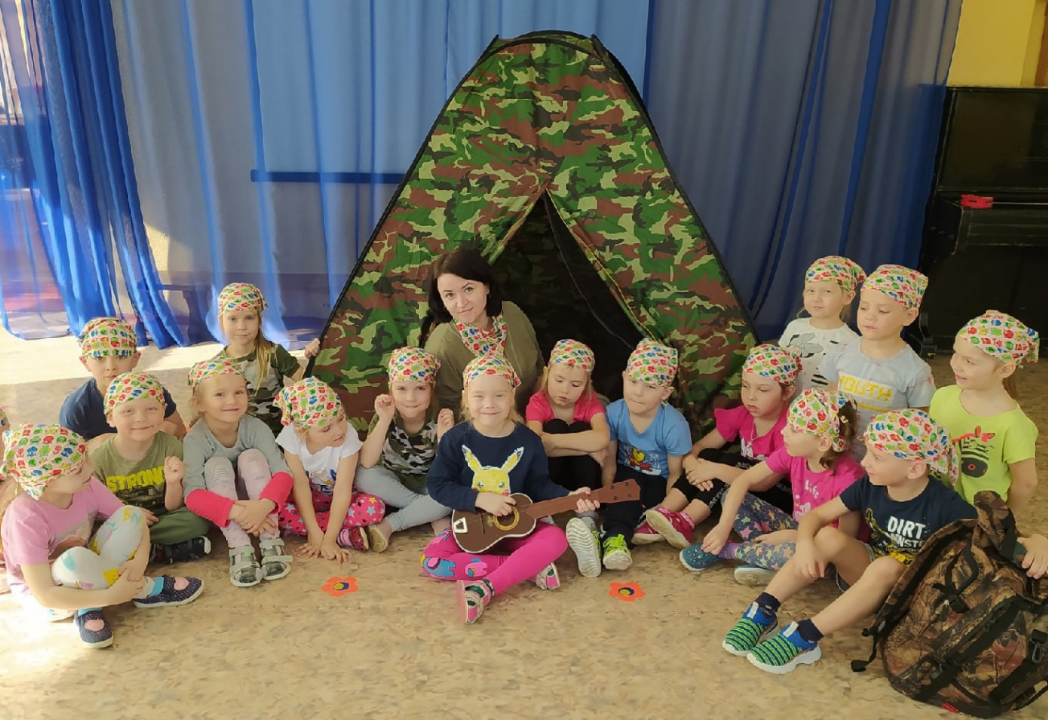
Я думаю, что применение средств туризма в организации физического воспитания дошкольников способствует более эффективному развитию физических качеств, усвоению знаний в области природы. В нашем учреждении дети очень любят заниматься туризмом, а пример детям показываем мы – педагоги.

Slide 15
Спасибо
за
внимание

